Slide 1

Интерактивная игра
Что за праздник Новый Год?
НАЧАТЬ

Slide 2

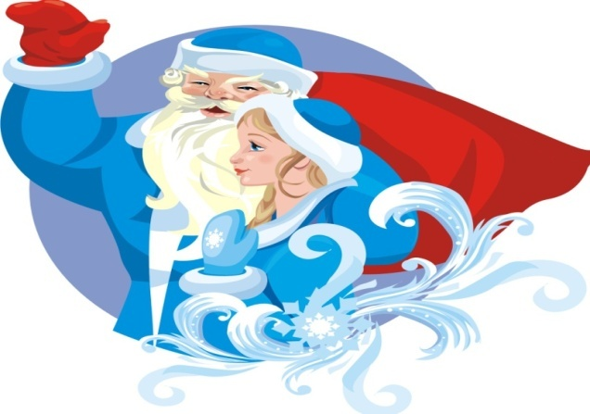
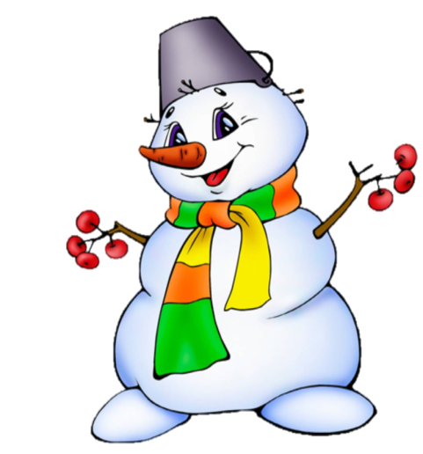


ОТГАДАТЬ ЗАГАДКУ-(поставить картинку рядом с загадкой)
1. Две сестренки, две плетенки
Из овечьей шерсти тонкой.
Как гулять - так надевать,
Чтоб не мерзли пять да пять.
2. Мы слепили снежный ком,
Шляпу сделали на нем,
Нос приделали, и в миг
Получился …

Slide 3











Развесь на елке шары.

Slide 4
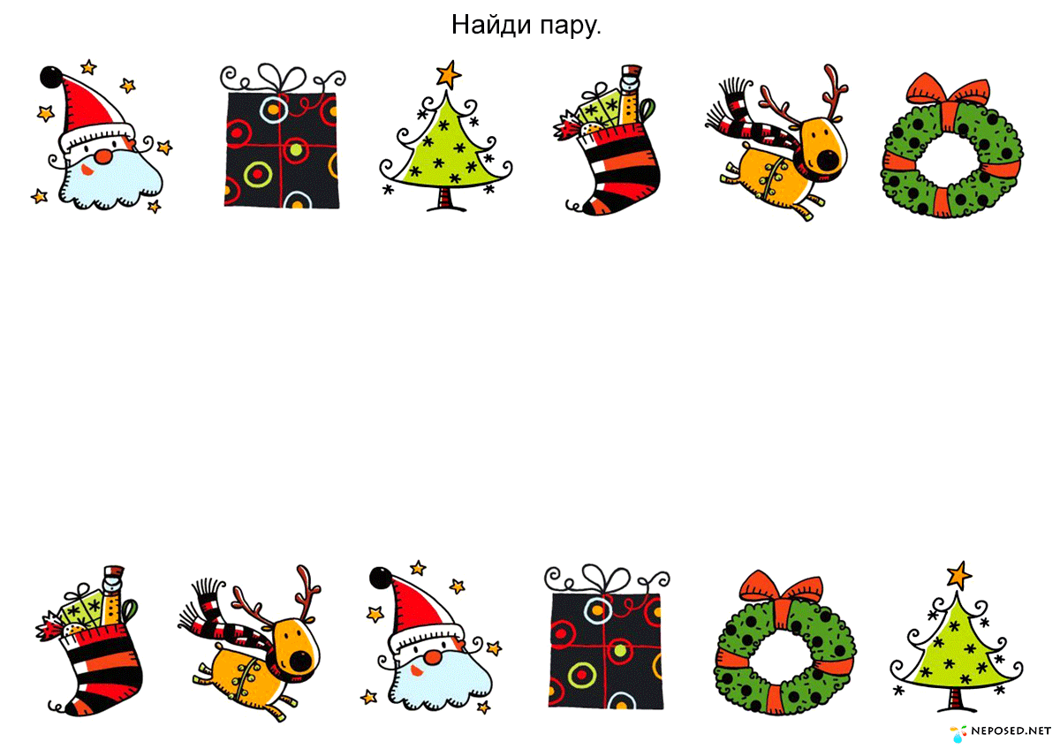
Стрелочками покажи пару

Slide 5

Ребята!
Отгадайте загадку.
Соберите картинку из пазлов, они лежат в конверте.
Нажмите на пазл левой кнопкой мыши и сразу отпустите её. Пазл будет следовать за указателем мыши.
Чтобы повернуть пазл, щёлкайте левой кнопкой мыши, удерживая нажатой кнопку Shift на клавиатуре.
Чтобы закрепить пазл на слайде, нужно ещё раз щёлкнуть по нему левой кнопкой мыши.
При выходе из презентации НЕ сохраняйте изменения!

Slide 6

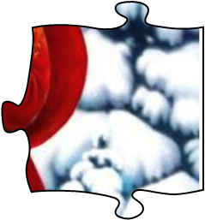
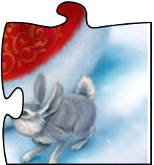
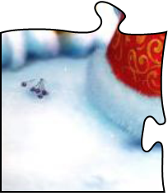
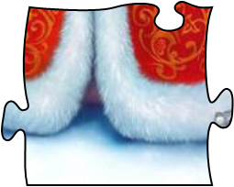




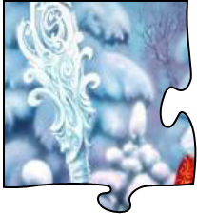
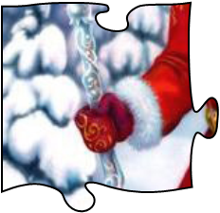
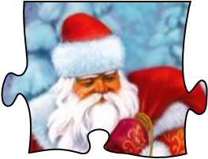
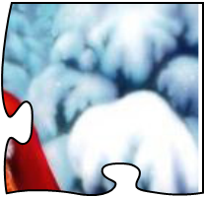
Кто ребят под Новый год
Веселить не устает?
Кто подарки дарит детям?
Кто ребятам всем на свете
Елку из лесу привез?
Отгадайте!

Slide 7


